Slide 1
Safonau proffesiynol ar gyfer addysgu ac arweinyddiaeth
a
safonau drafft ar gyfer cynorthwyo addysgu
Professional standards for teaching and leadership
and
draft standards for assisting teaching

Slide 2
Safonau proffesiynol
Cyd-destun a'r safonau proffesiynol newydd... pam fod eu hangen?
Pensaernïaeth y safonau proffesiynol newydd
Y gwerthoedd a'r ymagweddau a'r 5 safon
Defnyddio'r safonau gydag athrawon
Cipolwg ar ddisgrifyddion arweinyddiaeth, ac adolygu
Y sefyllfa sy'n datblygu o ran Cynorthwywyr Addysgu a Chynorthwywyr Addysgu Lefel Uwch
Lle mae'r safonau'n ffitio gydag agweddau eraill ar reoli perfformiad
Beth nesaf...? Ac unrhyw gwestiynau

Slide 3
Safonau proffesiynol
Cyd-destun y safonau proffesiynol newydd... pam bod eu hangen?
Pensaernïaeth y safonau proffesiynol newydd
Y gwerthoedd a'r ymagweddau a'r 5 safon
Defnyddio'r safonau gydag athrawon
Cipolwg ar ddisgrifyddion arweinyddiaeth, ac adolygu
Y sefyllfa sy'n datblygu o ran Cynorthwywyr Addysgu a Chynorthwywyr Addysgu Lefel Uwch
Lle mae'r safonau'n ffitio gydag agweddau eraill ar reoli perfformiad
Beth nesaf...? Ac unrhyw gwestiynau

Slide 4
Cenhadaeth ein cenedl: yr agenda addysg yng Nghymru...
Diwygio... Cwricwlwm i Gymru, Cymwys am Oes, Addysgu Athrawon Yfory nawr yn Addysg yng Nghymru: cenhadaeth ein cenedl 2017-21
Cwricwlwm a Chymwysterau... y Gymraeg a diwylliant
Anghenion dysgu ychwanegol, profiadau niweidiol yn ystod plentyndod
Addysg gychwynnol athrawon
Academi Genedlaethol Arweinyddiaeth Addysgol
Safonau proffesiynol... addysgu, arweinyddiaeth, cynorthwyo addysgu
Atebolrwydd... arolygu... categoreiddio... diwygio mesurau perfformiad
Cyflog ac amodau athrawon ysgol

Slide 5
Cenhadaeth ein cenedl: helpu proffesiynoldeb i ffynnu...
adeiladu cymuned o bobl broffesiynol
blaenoriaethu dysgu proffesiynol i bob aelod o staff
gyda chyfle i staff weithio mewn timau ar ymchwil proffesiynol
adeiladu timau sy'n cynnwys athrawon, cynorthwywyr a staff cymorth
a'u dysgu i weithio gyda'i gilydd yn dda
er budd pob dysgwr yng Nghymru

Slide 6
Helpu proffesiynoldeb i ffynnu... y safonau newydd...
ar ôl cael statws athro cymwysedig ac ar ôl y cyfnod ymsefydlu mae'n llai am dystiolaeth a phrawf... a mwy am ymddiriedaeth
mwy am adeiladu hyder ac arferion... llai am wirio
mwy am greu'r tîm... ac atebolrwydd proffesiynol ar y cyd
mwy am dwf a datblygu... llai am orfod cyflawni pethau dim ond er mwyn eu cyflawni
a phopeth er mwyn sicrhau'r deilliannau gorau i ddisgyblion

Slide 7
Safonau proffesiynol
Cyd-destun a'r safonau proffesiynol newydd... pam bod eu hangen?
Pensaernïaeth y safonau proffesiynol newydd
Y gwerthoedd a'r ymagweddau a'r 5 safon
Defnyddio'r safonau gydag athrawon
Cipolwg ar ddisgrifyddion arweinyddiaeth, ac adolygu
Y sefyllfa sy'n datblygu o ran Cynorthwywyr Addysgu a Chynorthwywyr Addysgu Lefel Uwch
Lle mae'r safonau'n ffitio gydag agweddau eraill ar reoli perfformiad
Beth nesaf...? Ac unrhyw gwestiynau

Slide 8
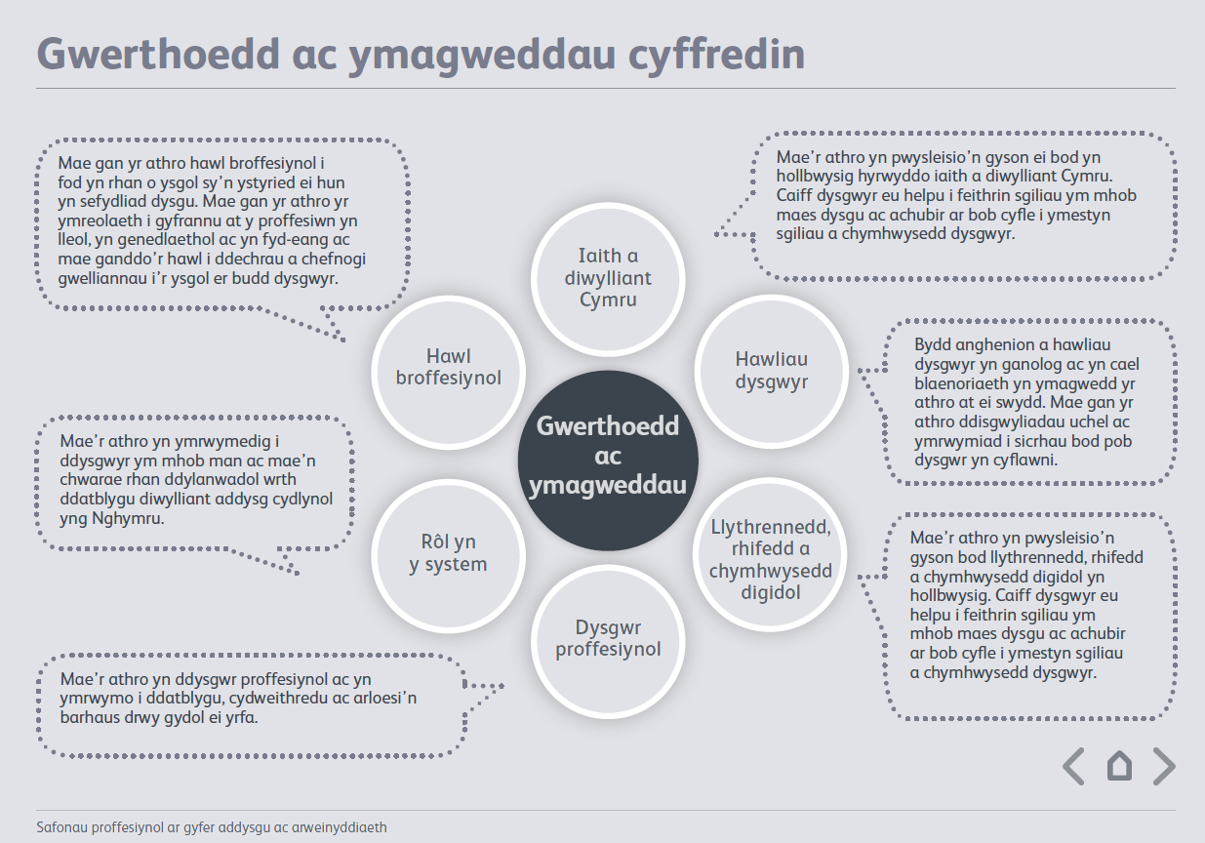

Slide 9
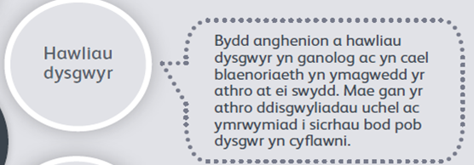

Slide 10
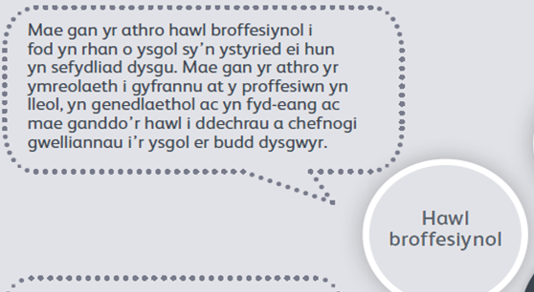

Slide 11
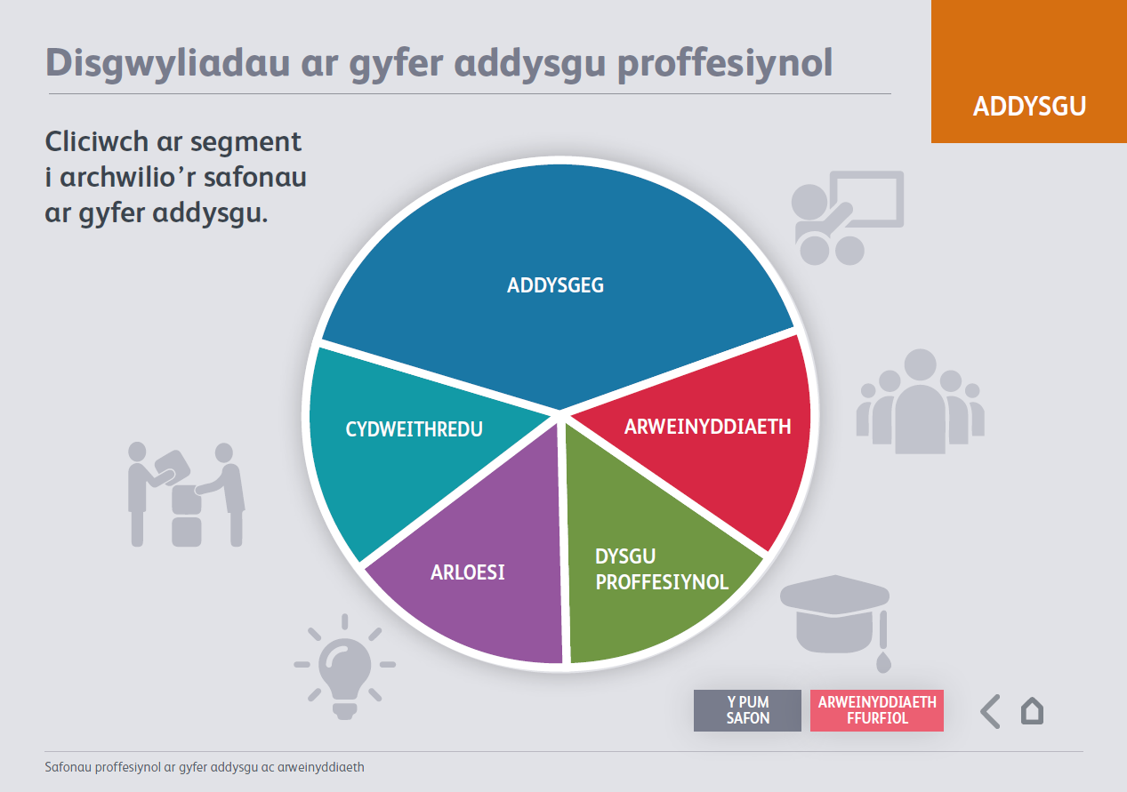

Slide 12
Safonau proffesiynol
Cyd-destun a'r safonau proffesiynol newydd... pam bod eu hangen?
Pensaernïaeth y safonau proffesiynol newydd
Y gwerthoedd a'r ymagweddau a'r 5 safon
Defnyddio'r safonau gydag athrawon
Cipolwg ar ddisgrifyddion arweinyddiaeth, ac adolygu
Y sefyllfa sy'n datblygu o ran Cynorthwywyr Addysgu a Chynorthwywyr Addysgu Lefel Uwch
Lle mae'r safonau'n ffitio gydag agweddau eraill ar reoli perfformiad
Beth nesaf...? Ac unrhyw gwestiynau

Slide 13
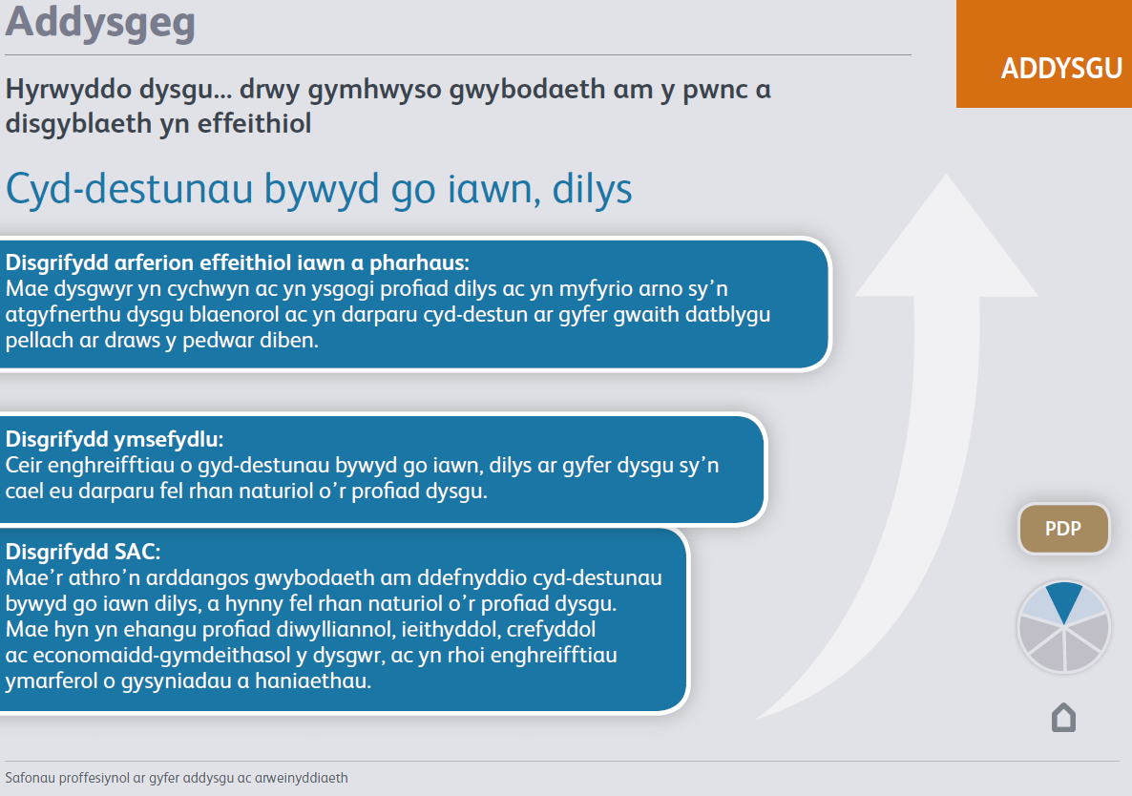

Slide 14
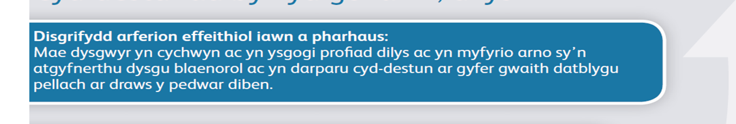

Slide 15
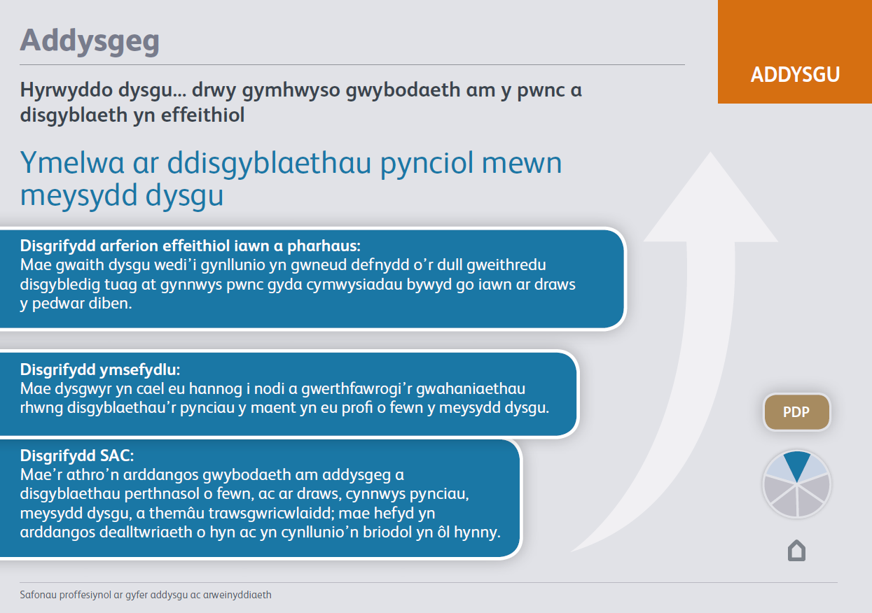

Slide 16
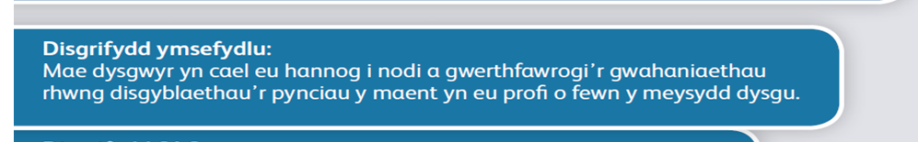

Slide 17
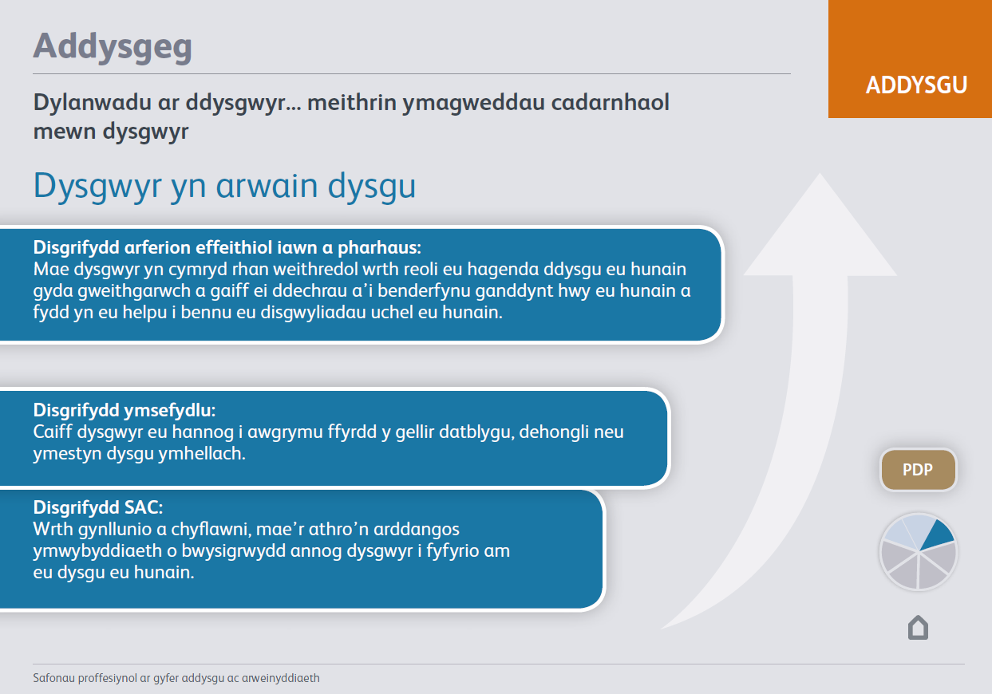

Slide 18
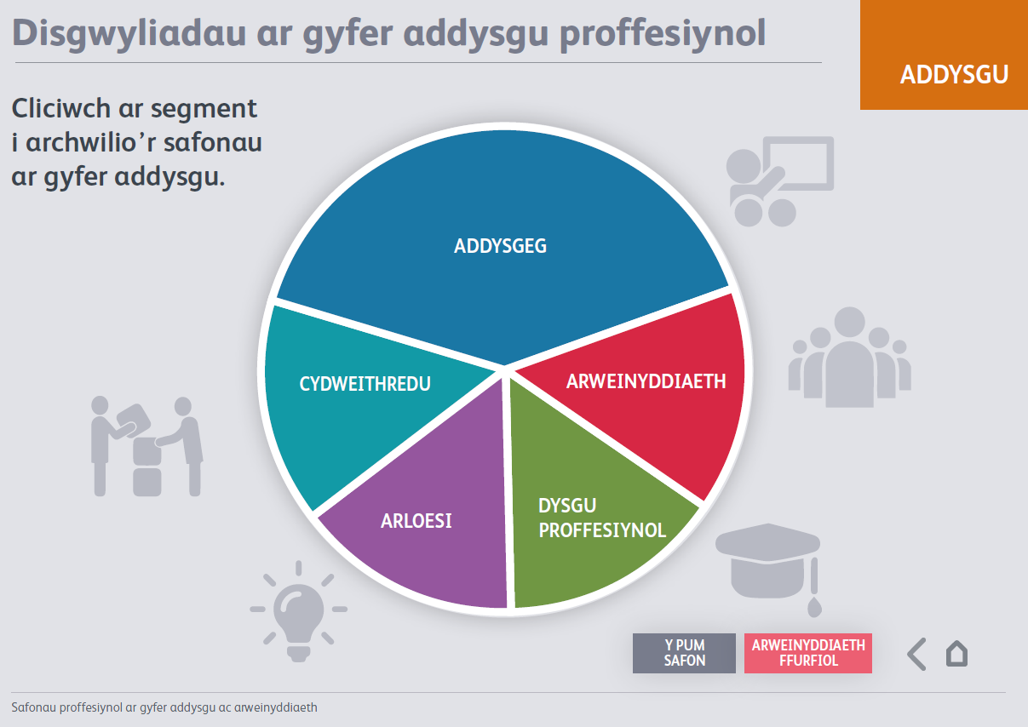

Slide 19
Defnyddio'r safonau.... gydag athrawon unigol a thimau
annog pob unigolyn i gofnodi llwyddiant (y pasbort dysgu proffesiynol)
dadansoddi llwyddiannau gyda nhw
dros gyfnod y flwyddyn, cofnodi enghreifftiau o bethau fel...
enghreifftiau o addysgu llwyddiannus
ymweliad addysgol wedi'i drefnu'n dda
arddangosfa neu weithgaredd sy'n ysgogi dysgu pellach
cyfraniad defnyddiol at gyfarfod staff
bod yn rhan o grŵp datblygu'r cwricwlwm ehangach
delio'n dda â mater sensitif gyda rhiant/gofalwr
datblygu agwedd 'newydd' ar addysgu
awgrymu newid i bolisi ysgol
cysylltu â chyflogwr
ymwneud ag ymchwil

Slide 20
Defnyddio'r safonau fel rhan o wella parhaus
trefnu amser penodol gyda'r athro
rhestr o ystyriaethau fesul safon
dechrau gyda chofnod yr athro (y pasbort dysgu proffesiynol) ac archwilio'r disgrifyddion
felly roedd y rhain yn gyfraniadau cryf...
sut rydych yn gwybod hyn?
beth yw'r effaith?
a yw'r 5 safon yn cydbwyso?... pam lai?
sut mae lledaenu'r pethau da?
pwy allech chi ei helpu?
sut gallwn ni eich helpu chi?
...uchelgeisiau ar gyfer y tro nesaf?

Slide 21
Helpu proffesiynoldeb i ffynnu
trin pob athro unigol fel adnodd gwerthfawr
galluogi arweinwyr uwch a staff cymwys eraill i arddangos arferion addysgu da ar draws yr ysgol
dangos bod yr arweinyddiaeth yn ymrwymedig i ddysgu'r Gymraeg
cynnwys llais y staff ar benderfyniadau polisi
ac annog twf unigolion a'r tîm

Slide 22
Safonau proffesiynol
Cyd-destun a'r safonau proffesiynol newydd... pam bod eu hangen?
Pensaernïaeth y safonau proffesiynol newydd
Y gwerthoedd a'r ymagweddau a'r 5 safon
Defnyddio'r safonau gydag athrawon
Cipolwg ar ddisgrifyddion arweinyddiaeth, ac adolygu
Y sefyllfa sy'n datblygu o ran Cynorthwywyr Addysgu a Chynorthwywyr Addysgu Lefel Uwch
Lle mae'r safonau'n ffitio gydag agweddau eraill ar reoli perfformiad
Beth nesaf...? Ac unrhyw gwestiynau

Slide 23
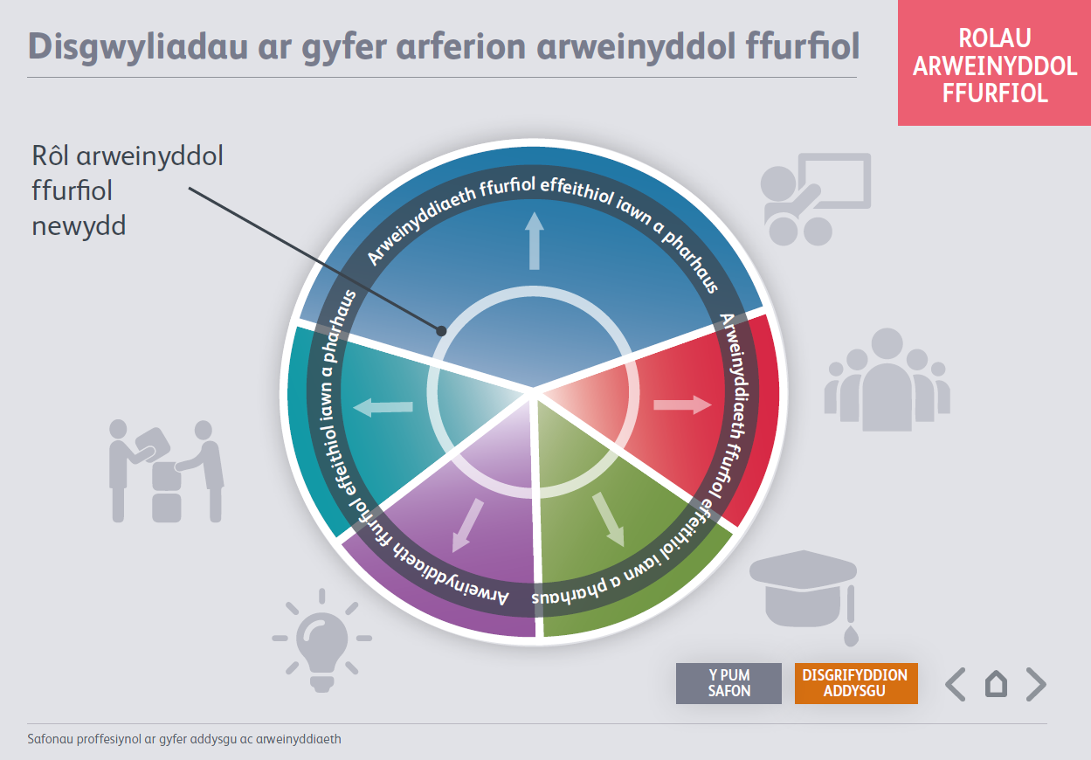

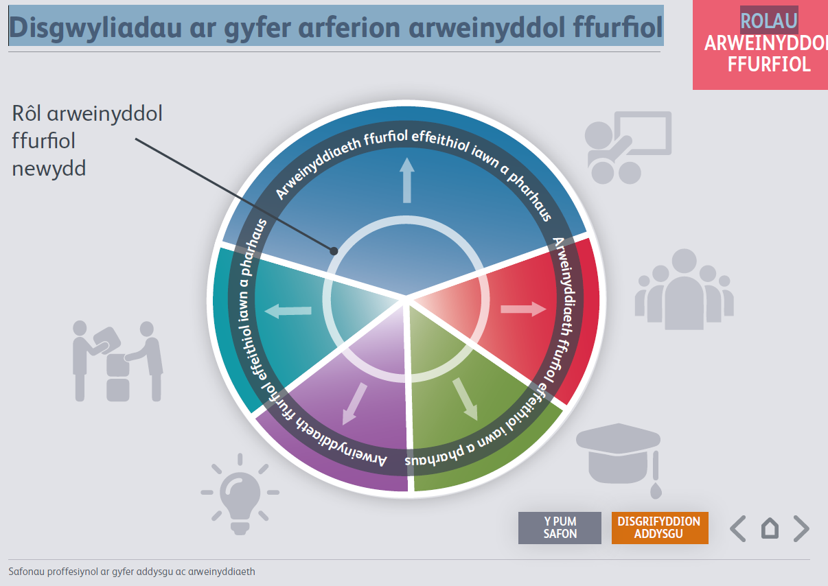
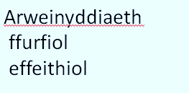
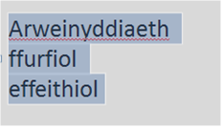


Slide 24
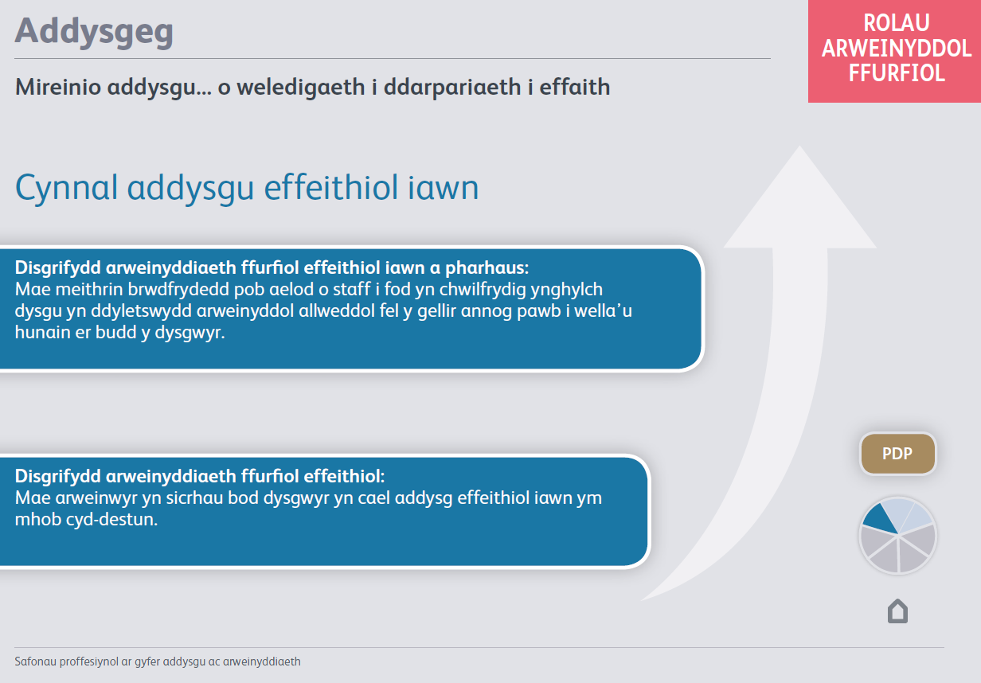

Slide 25
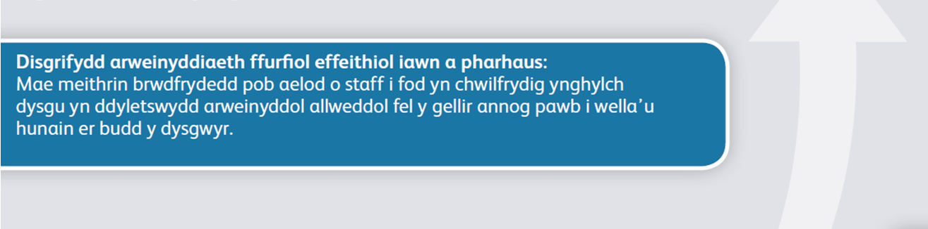

Slide 26
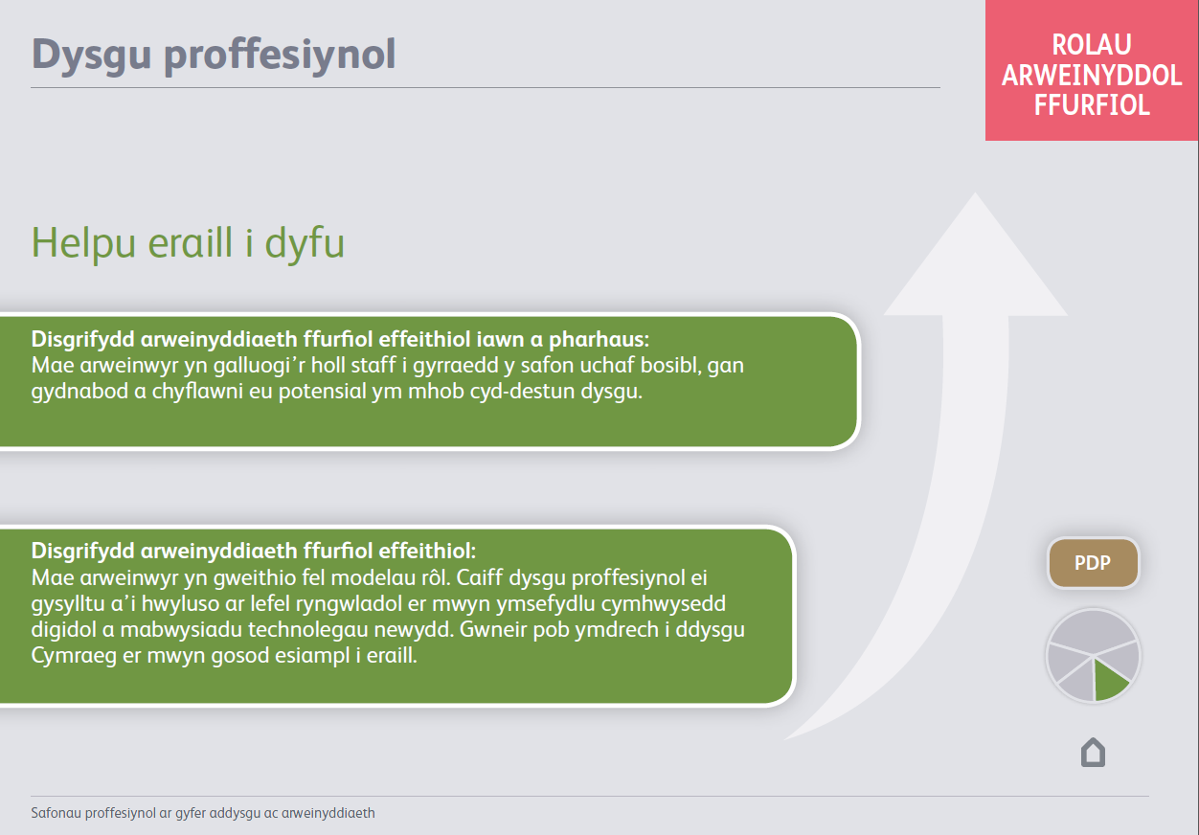

Slide 27
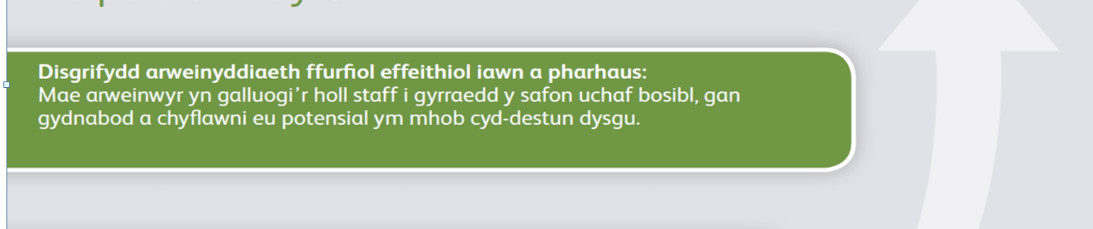

Slide 28
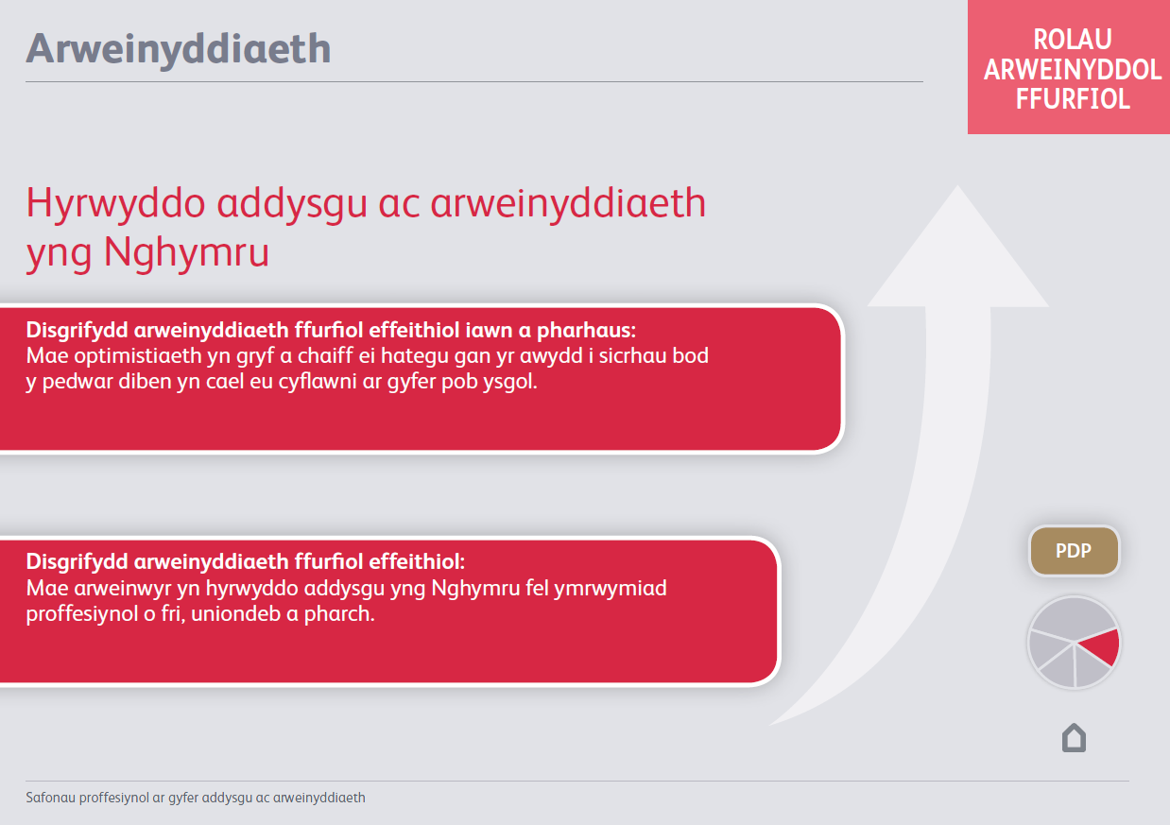

Slide 29
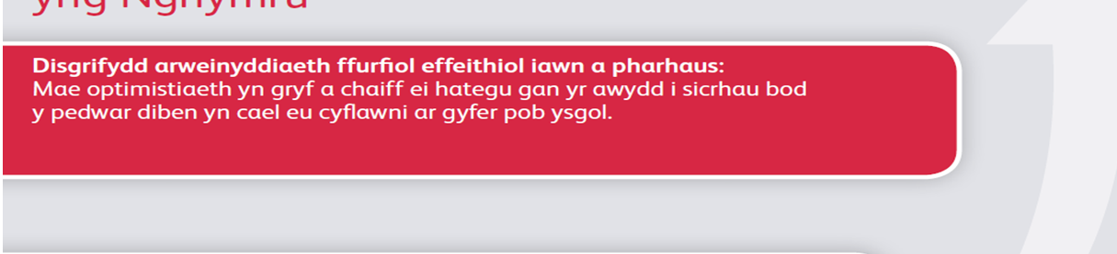

Slide 30
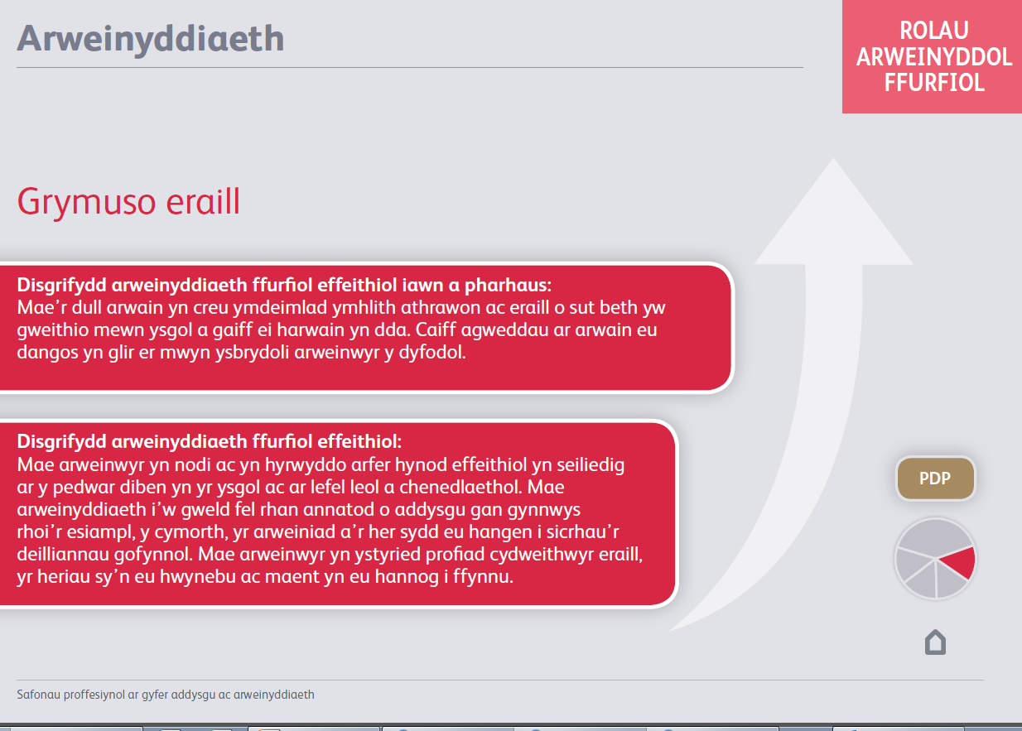

Slide 31
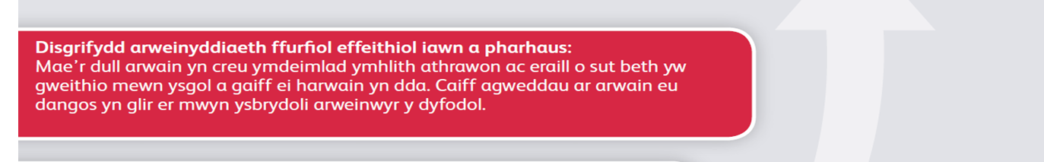

Slide 32
Gydag unigolion mewn swyddi arweinyddiaeth ffurfiol...
annog pob unigolyn i gofnodi llwyddiant (y pasbort dysgu proffesiynol)
dadansoddi llwyddiannau gyda nhw
dros y flwyddyn, cofnodi enghreifftiau o bethau fel...
enghreifftiau llwyddiannus iawn o wella addysgu
enghraifft lwyddiannus o gefnogi cydweithiwr
ffordd y mae tîm wedi cael ei ddatblygu
datblygu strategol effeithiol
cyfraniad yr ysgol at rwydwaith dysgu ehangach
datblygu ymddiriedaeth ymhlith rhieni / gofalwyr
delio â materion disgyblu
sicrhau polisi'r ysgol yn ymarferol
datblygu effaith dysgu proffesiynol gyda chydweithwyr
cyfrannu at ddatblygu mewn ysgolion eraill

Slide 33
Defnyddio'r safonau arweinyddiaeth ... fel adolygydd
trefnu amser penodol gyda'r arweinydd
rhestr o ystyriaethau fesul safon
dechrau gyda chofnod yr arweinydd (y pasbort dysgu proffesiynol) ac archwilio'r disgrifyddion
felly roedd y rhain yn gyfraniadau cryf...
sut rydych yn gwybod hyn?
beth yw'r effaith?
a yw'r 5 safon yn cydbwyso?... pam lai?
sut mae lledaenu'r pethau da?
pwy allech chi ei helpu?
sut gallwn ni eich helpu chi?
...uchelgeisiau ar gyfer y tro nesaf?

Slide 34
Safonau proffesiynol
Cyd-destun a'r safonau proffesiynol newydd... pam bod eu hangen?
Pensaernïaeth y safonau proffesiynol newydd
Y gwerthoedd a'r ymagweddau a'r 5 safon
Defnyddio'r safonau gydag athrawon
Cipolwg ar ddisgrifyddion arweinyddiaeth, ac adolygu
Y sefyllfa sy'n datblygu o ran Cynorthwywyr Addysgu a Chynorthwywyr Addysgu Lefel Uwch
Lle mae'r safonau'n ffitio gydag agweddau eraill ar reoli perfformiad
Beth nesaf...? Ac unrhyw gwestiynau

Slide 35
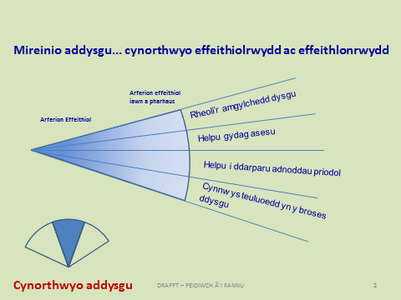

Slide 36
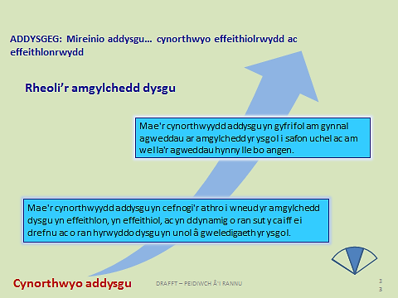

Slide 37
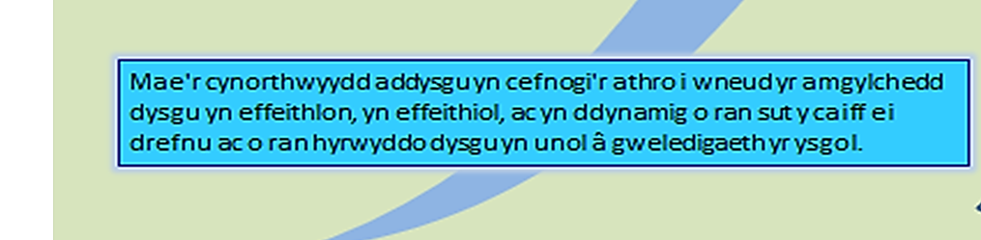

Slide 38
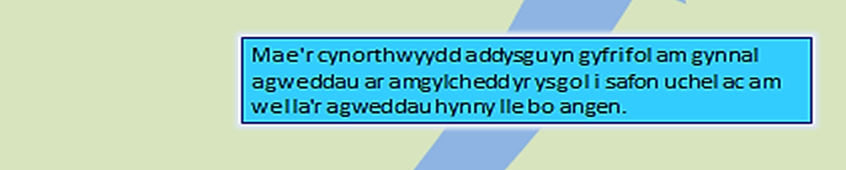

Slide 39
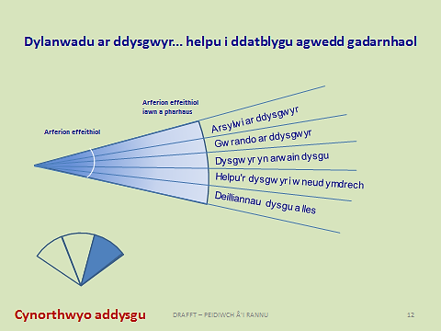

Slide 40
ADDYSGEG: Dylanwadu ar ddysgwyr... helpu i ddatblygu agwedd gadarnhaol
Arsylwi ar ddysgwyr
Mae'r cynorthwyydd addysgu yn gallu arsylwi ar grwpiau penodol o ddysgwyr i nodi pa mor heriol yw'r gwaith a beth sy'n ddisgwyliedig er mwyn helpu'r athro i dargedu dysgu yn fwy effeithiol.
Mae'r cynorthwyydd addysgu yn gallu cefnogi addysgu drwy wneud sylwadau pendant am y ffordd y mae dysgwyr yn mynd i'r afael â thasgau a beth sy'n helpu neu'n llesteirio eu dysgu.
Cynorthwyo addysgu

Slide 41
ADDYSGEG: Dylanwadu ar ddysgwyr... helpu i ddatblygu agwedd gadarnhaol
Helpu'r dysgwyr i wneud ymdrech
Mae'r cynorthwyydd addysgu yn manteisio ar gyfleoedd i fyfyrio gyda'r myfyrwyr a rhoi sylw i’w hymdrech barhaus mewn agweddau ar ddysgu, ac annog hynny.
Mynd ati i wynebu pob dydd a phob gweithgaredd mewn ffordd gadarnhaol i osod esiampl o ran agwedd at ddysgu a dangos ymdrech, gwydnwch cymeriad, a chreadigrwydd.
Cynorthwyo addysgu

Slide 42
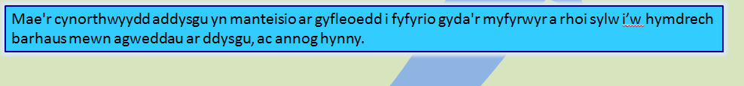
ADDYSGEG: Dylanwadu ar ddysgwyr... helpu i ddatblygu agwedd gadarnhaol
Helpu'r dysgwyr i wneud ymdrech
Mae'r cynorthwyydd addysgu yn manteisio ar gyfleoedd i fyfyrio gyda'r myfyrwyr a rhoi sylw i’w hymdrech barhaus mewn agweddau ar ddysgu, ac annog hynny.
Mynd ati i wynebu pob dydd a phob gweithgaredd mewn ffordd gadarnhaol i osod esiampl o ran agwedd at ddysgu a dangos ymdrech, gwydnwch cymeriad, a chreadigrwydd.
Cynorthwyo addysgu

Slide 43
Dysgu proffesiynol
Arferion effeithiol iawn a pharhaus
Darllen ac ystyried casgliadau ymchwil
Arferion effeithiol
Rhwydweithiau a chymunedau proffesiynol
Iaith a diwylliant Cymru
Cynorthwyo addysgu

Slide 44
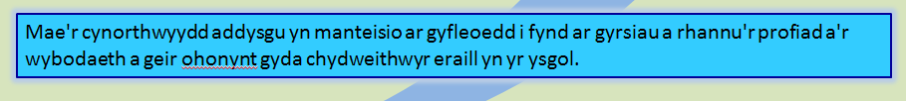
DYSGU PROFFESIYNOL
Rhwydweithiau a chymunedau proffesiynol
Mae'r cynorthwyydd addysgu yn datblygu ei ddealltwriaeth a'i arferion drwy ddysgu strwythuredig gyda chydweithwyr o ysgolion eraill.
Mae'r cynorthwyydd addysgu yn manteisio ar gyfleoedd i fynd ar gyrsiau a rhannu'r profiad a'r wybodaeth a geir ohonynt gyda chydweithwyr eraill yn yr ysgol.
Cynorthwyo addysgu

Slide 45
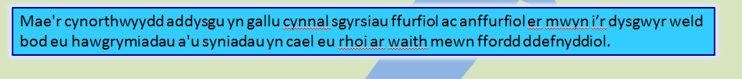
ADDYSGEG: Dylanwadu ar ddysgwyr... helpu i ddatblygu agwedd gadarnhaol
Dysgwyr yn arwain dysgu
Mae'r cynorthwyydd addysgu yn gallu cynnal sgyrsiau ffurfiol ac anffurfiol er mwyn i’r dysgwyr weld bod eu hawgrymiadau a'u syniadau yn cael eu rhoi ar waith mewn ffordd ddefnyddiol.
Wrth gynllunio ac yn ddigymell, mae'r cynorthwyydd addysgu yn gallu cynnwys awgrymiadau gan ddysgwyr er mwyn caniatáu iddynt berchnogi eu dysgu.
Cynorthwyo addysgu

Slide 46
Arweinyddiaeth
Cymryd cyfrifoldeb personol
Arferion effeithiol iawn a pharhaus
Arferion effeithiol
Arfer cyfrifoldeb corfforaethol
Arwain cydweithwyr, prosiectau a rhaglenni
Arwain digwyddiadau sy'n gysylltiedig â dysgu
Cynorthwyo addysgu

Slide 47

ARWEINYDDIAETH
Arwain digwyddiadau sy'n gysylltiedig â dysgu
Mae'r cynorthwyydd addysgu yn trefnu digwyddiadau i hyrwyddo'r ysgol ac i estyn y dysgu i'r gymuned ehangach.
Mae'r cynorthwyydd addysgu yn cefnogi digwyddiadau i hyrwyddo a datblygu dysgu yn yr ysgol.
Cynorthwyo addysgu

Slide 48
Y Pos Cynorthwywyr Addysgu a Chynorthwywyr Addysgu Lefel Uwch... gwaith yn datblygu
Dylai 'statws' Cynorthwywyr Addysgu Lefel Uwch ddeillio o asesiad yn yr un ffordd â statws CPCP.
Dylai'r holl Gynorthwywyr Addysgu Lefel Uwch gyrraedd y statws cydnabyddedig erbyn dyddiad penodol.
Daw'r 'safonau' cyfredol ar gyfer Cynorthwywyr Addysgu Lefel Uwch yn 'ofynion' i'w hasesu i gael y statws.
I fod yn barod i gael eich asesu fel Cynorthwywyr Addysgu Lefel Uwch, rhaid i'r Cynorthwywyr Addysgu gyrraedd y lefel 'arferion effeithiol iawn a pharhaus' ym mhob un o'r pum safon ar gyfer Cynorthwywyr Addysgu ac arfer y gwerthoedd a'r ymagweddau.
Caiff y 35 o 'safonau' cyfredol ar gyfer Cynorthwywyr Addysgu Lefel Uwch eu diwygio a'u haddasu i fod yn 'ofynion' er mwyn rhoi ystyriaeth i ddatblygiadau diweddar a sicrhau yr adlewyrchir y 5 safon ar gyfer Cynorthwywyr Addysgu... ynghyd â'r gwerthoedd a'r ymagweddau.
Mae'r safonau drafft ar gyfer Cynorthwywyr Addysgu yn cynnwys 'rhagofynion' ar gyfer cydnabyddiaeth ar lefel Cynorthwywyr Addysgu Lefel Uwch, sy'n adlewyrchu tair prif rôl Cynorthwywyr Addysgu Lefel Uwch.

Slide 49
Y Safonau Proffesiynol Newydd…
Beth am Gynorthwywyr Addysgu Lefel Uwch? A oes safonau proffesiynol ar wahan ar eu cyfer?
Mae Cynorthwywyr Addysgu Lefel Uwch yn rhan o'r Safonau Proffesiynol ar gyfer Cynorthwywyr Addysgu. Dylai Cynorthwywyr Addysgu Lefel Uwch fod yn arddangos arferion effeithiol iawn a pharhaus cyn cael y cyfle i gael eu cydnabod drwy achrediad Cynorthwywyr Addysgu Lefel Uwch. Mae'r achrediad hwn yn golygu darparu tystiolaeth yn erbyn cyfres o ddangosyddion sy'n cyd-fynd â'r safonau ar gyfer Cynorthwywyr Addysgu sy'n gweithio ar y lefel uwch hon.

Slide 50
Safonau proffesiynol
Cyd-destun a'r safonau proffesiynol newydd... pam bod eu hangen?
Pensaernïaeth y safonau proffesiynol newydd
Y gwerthoedd a'r ymagweddau a'r 5 safon
Defnyddio'r safonau gydag athrawon
Cipolwg ar ddisgrifyddion arweinyddiaeth, ac adolygu
Y sefyllfa sy'n datblygu o ran Cynorthwywyr Addysgu a Chynorthwywyr Addysgu Lefel Uwch
Lle mae'r safonau'n ffitio gydag agweddau eraill ar reoli perfformiad
Beth nesaf...? Ac unrhyw gwestiynau

Slide 51
Ar gyfer pob aelod o staff - arweinwyr, athrawon a rheiny sy’n cynorthwyo addysgu ar bob lefel
Lle mae'r safonau'n ffitio...
Polisïau’r ysgol
Y safonau proffesiynol
Y disgrifiad swydd
Y broses rheoli perfformiad

Slide 52
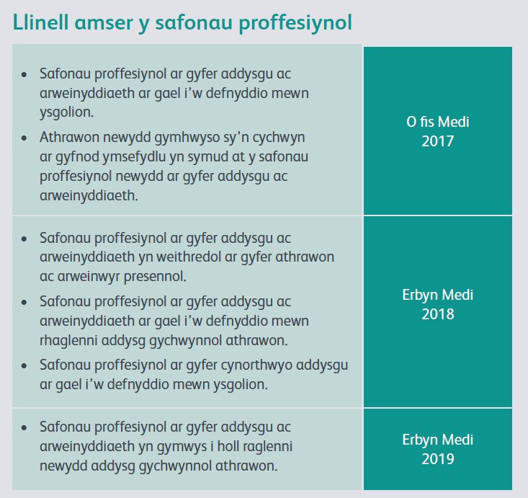

Slide 53
Y Safonau Proffesiynol Newydd…
Fel penaethiaid, rhaid inni gydnabod ein cyfrifoldeb i'r system gyfan, i ddisgyblion, ac nid dim ond y rheiny sydd yn ein hysgolion ni. O ran diben moesol, dylem fod yn siarad am sicrhau bod y system yn briodol ar gyfer pob disgybl ym mhob ysgol. Gallai'r academi helpu drwy roi'r ffocws ar wneud llai o bethau, ond eu gwneud yn well. Byddai hynny'n ein rhyddhau o'r hyn sy'n gallu ein cyfyngu a'n rhwystro rhag arloesi.
Sylw gan Bennaeth yn Seminar arweinyddiaeth 2018

Slide 54
Y Safonau Proffesiynol Newydd…
Mae gen i'r swydd orau yn y byd! Dw i wir yn credu hynny – dw i’n falch o gael codi bob bore a mynd i'r ysgol. Mae'r disgwyliadau y mae'r corff llywodraethu yn gosod arnaf yn glir, ac maent yn fy nghefnogi i gael cydbwysedd rhwng gwaith a bywyd personol. Rhaid cydbwyso'r hyn a ddisgwylir gennych a beth sy'n bosib, beth sy'n realistig. Dw i ddim yn ofni'r gair 'atebolrwydd' – dw i'n credu bod gen i ddiffiniad priodol ohono - fy niffiniad i. Y nod yw sicrhau ein bod ni'n dathlu'r hyn sy'n hanfodol i fywyd yr ysgol.
Sylw gan bennaeth yn seminar arweinyddiaeth 2018

